Slide 1
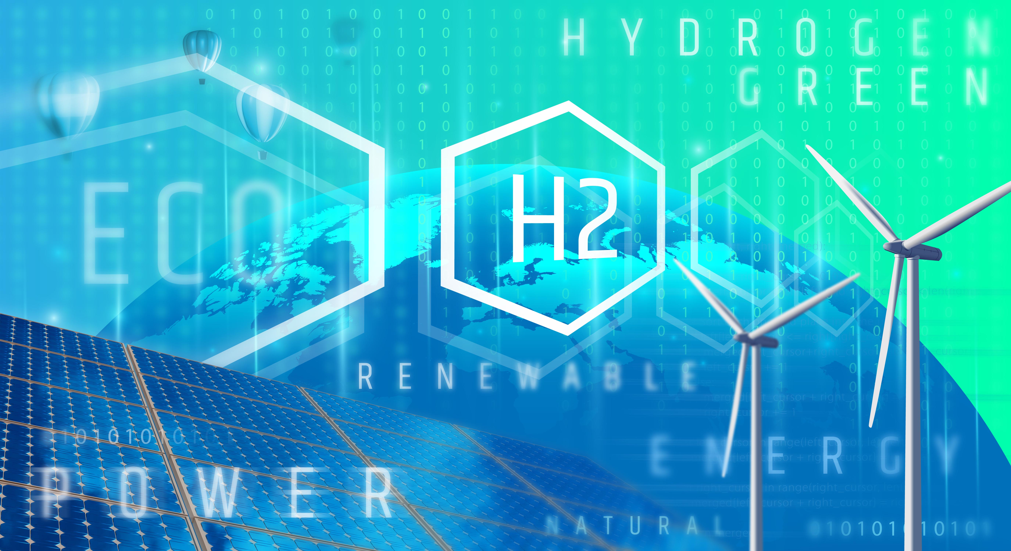
ПЕРСПЕКТИВЫ ИСПОЛЬЗОВАНИЯ ВОДОРОДА В КАЧЕСТВЕ ЭНЕРГОНОСИТЕЛЯ
Региональная научно-практическая интернет-конференция
“Водородные технологии в энергетике и транспорте РФ”
Выполнил: Королев Артём Сергеевич
Студент группы Э-2-А
ГБПОУ МО “ШЭТ”
Руководитель: Тумина Вера Александровна
преподаватель специальных дисциплин ГБПОУ МО “ШЭТ”

Slide 2
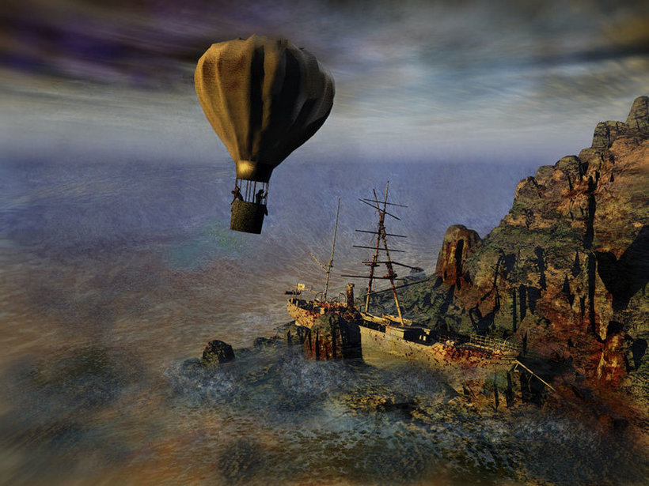
«Я думаю, что воду когда-нибудь будут употреблять как топливо, что водород и кислород, которые входят в ее состав, будут использованы вместе или поодиночке и явятся неисчерпаемым источником света и тепла, значительно более интенсивным, чем уголь»
Жуль Верн “Таинственный остров”

Slide 3
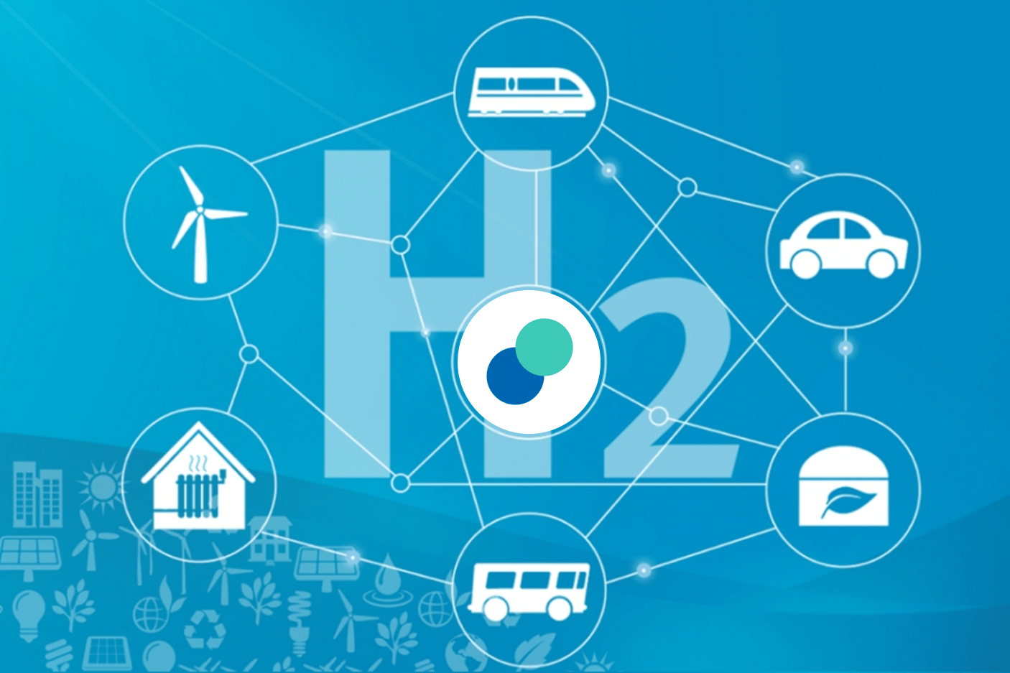
Водородная энергетика -
отрасль энергетики, основанная на использовании водорода в качестве средства для зарядки, транспортировки, производства и потребления энергии

Slide 4
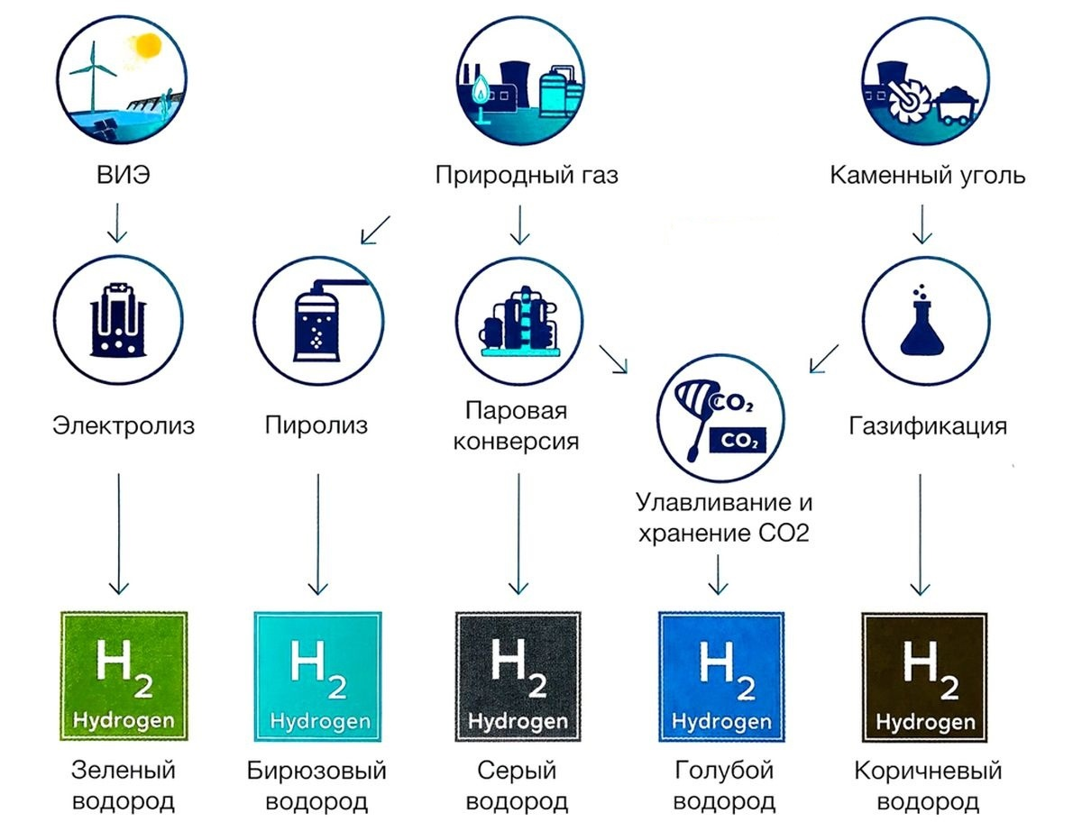

Slide 5
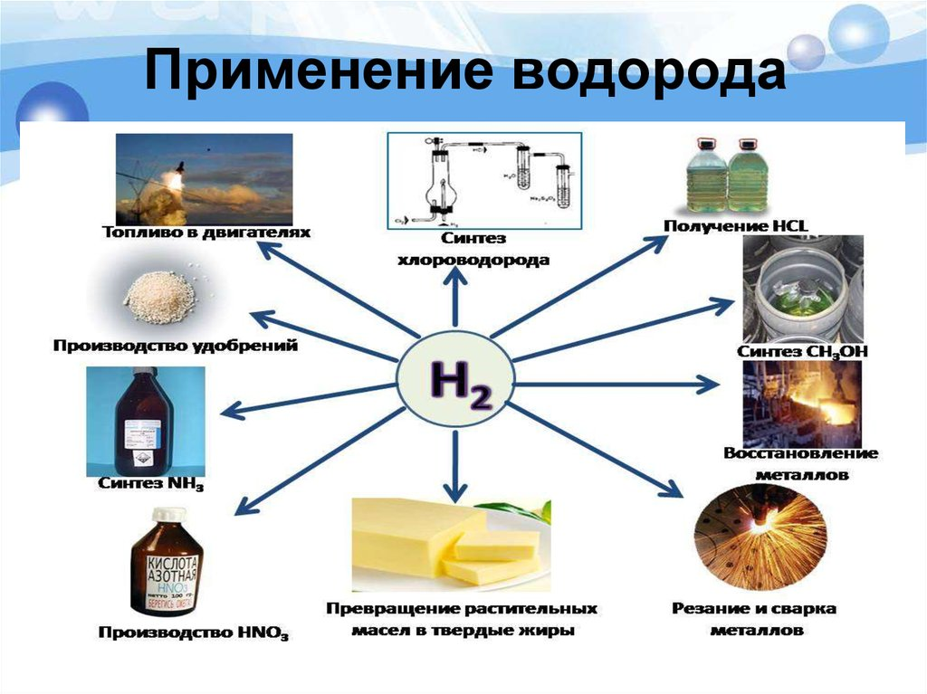

Slide 6
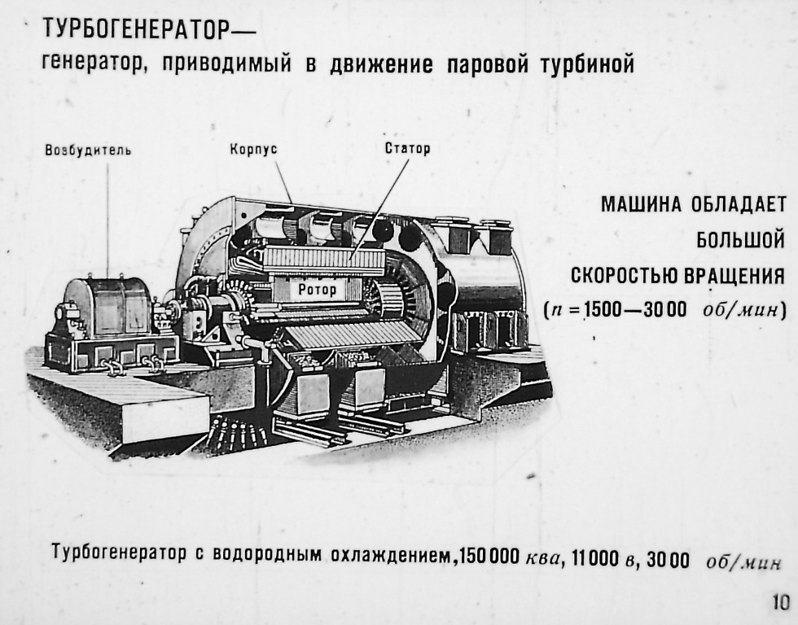

Slide 7
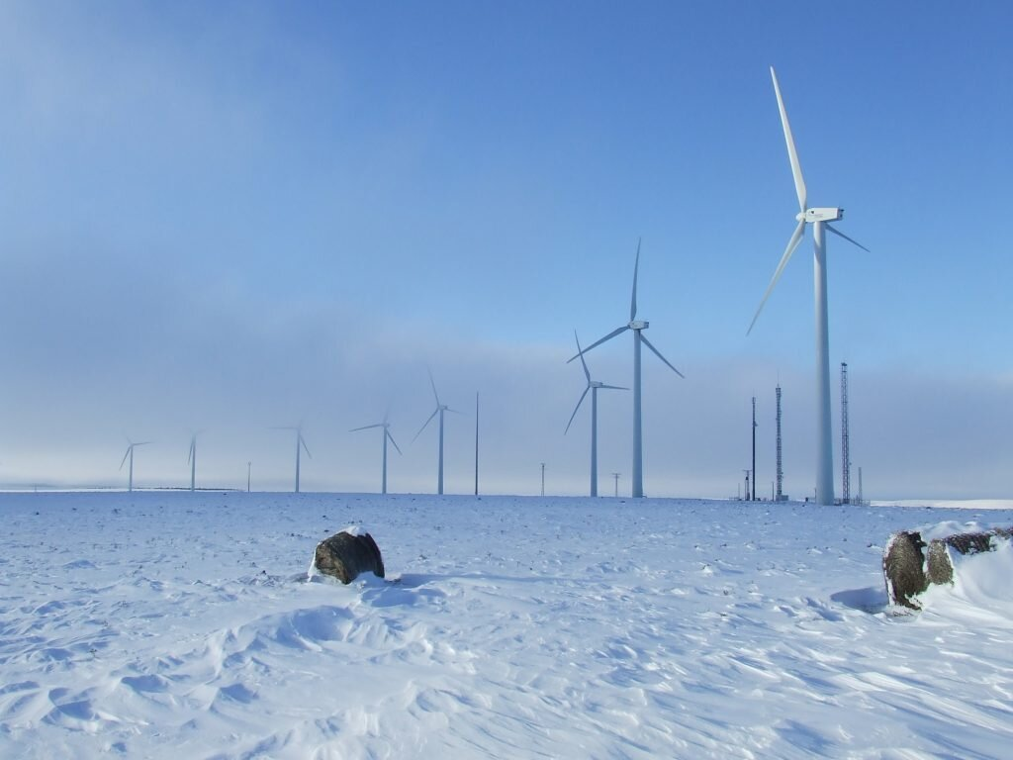
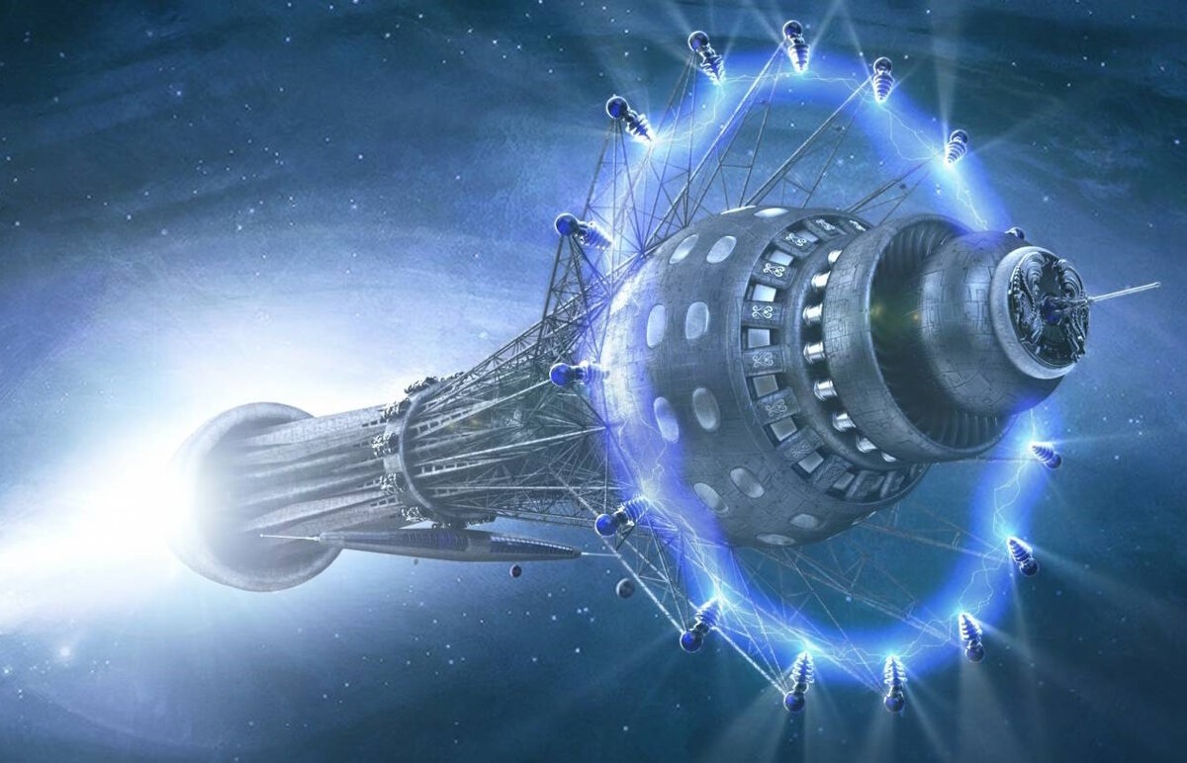
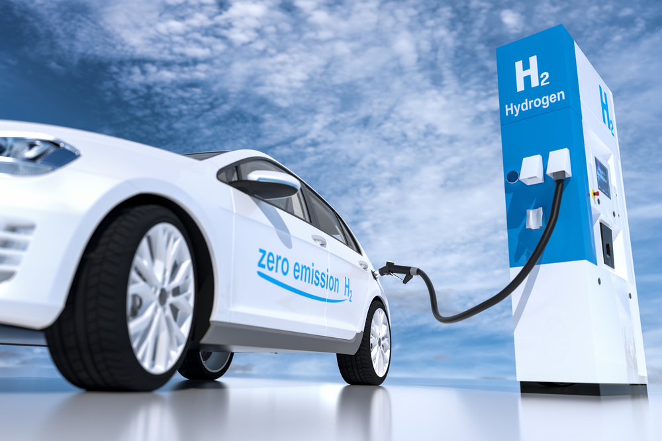
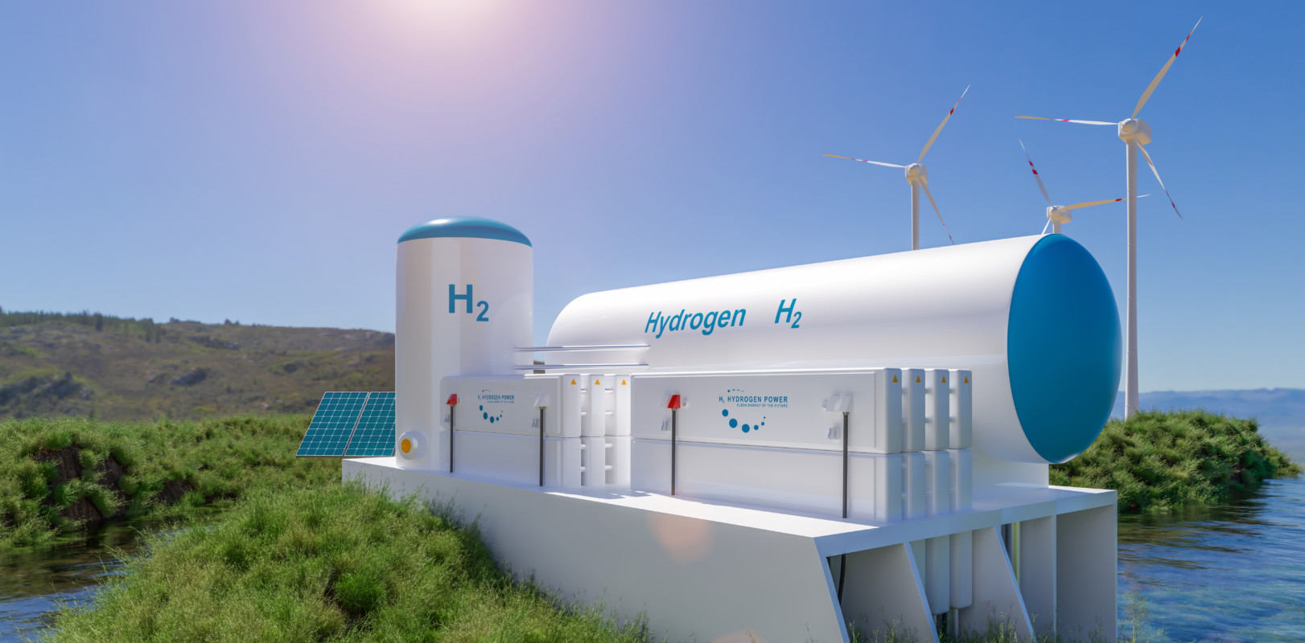
Перспективные направления водородной энергетики

Slide 8
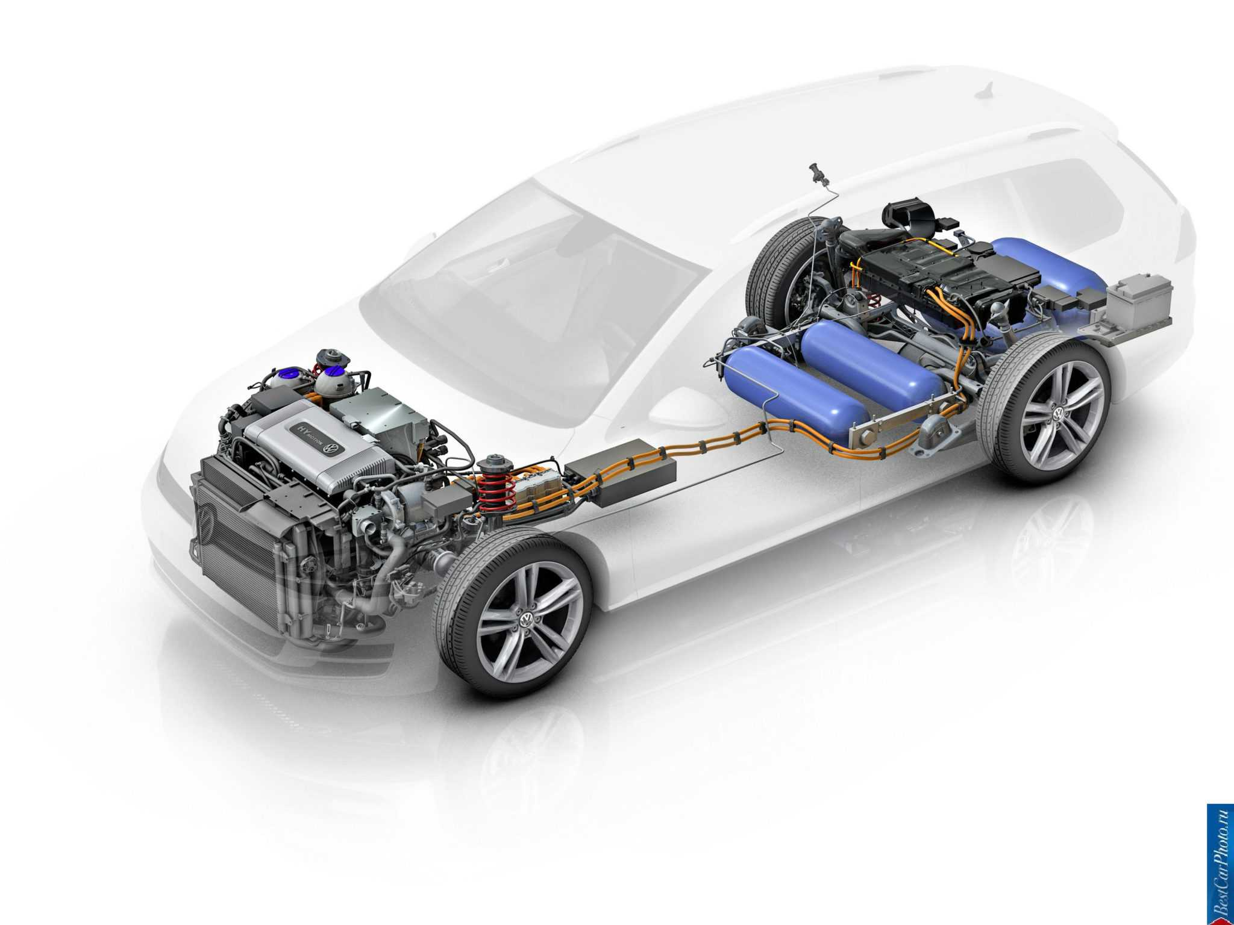
Водородный двигатель -
попытка человечества создать вечный источник питания. Он оснащен электрохимическим генератором, за счет которого происходит преобразование. В основе реакции лежит окисление водорода и получение водяного пара, азота и электричества.

Slide 9
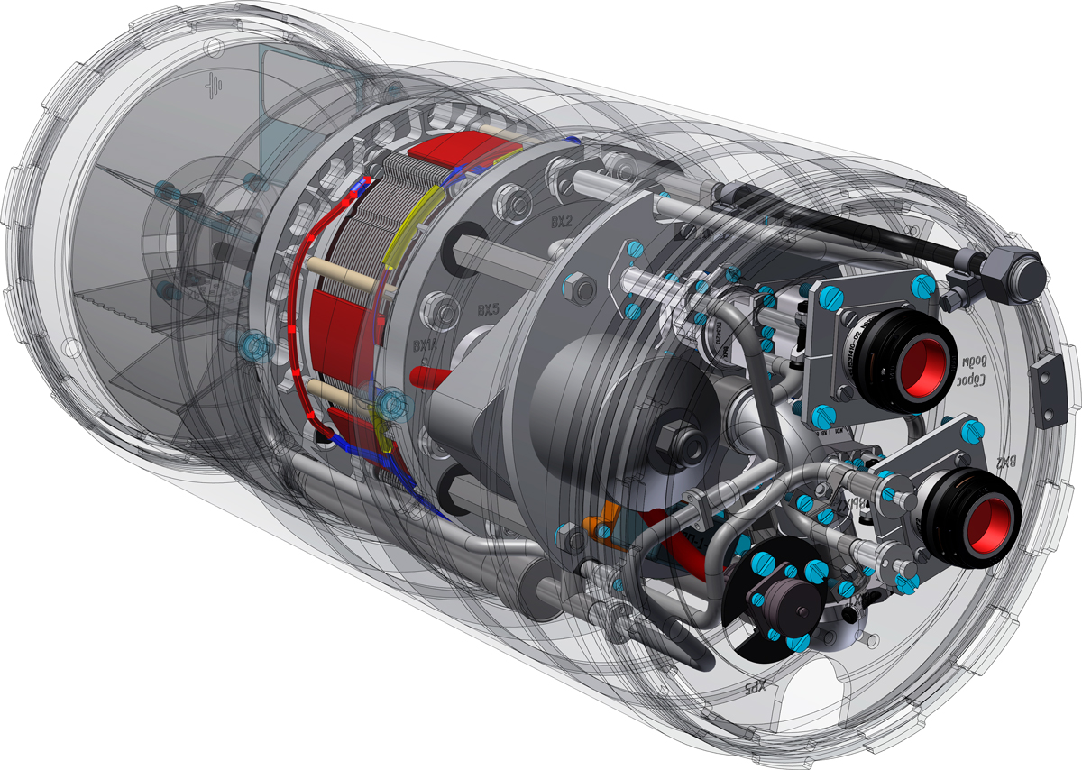
Топливный Элемент -
это электрохимическое устройство, которое теоретически может иметь высокий коэффициент преобразования химической энергии в электрическую.

Slide 10
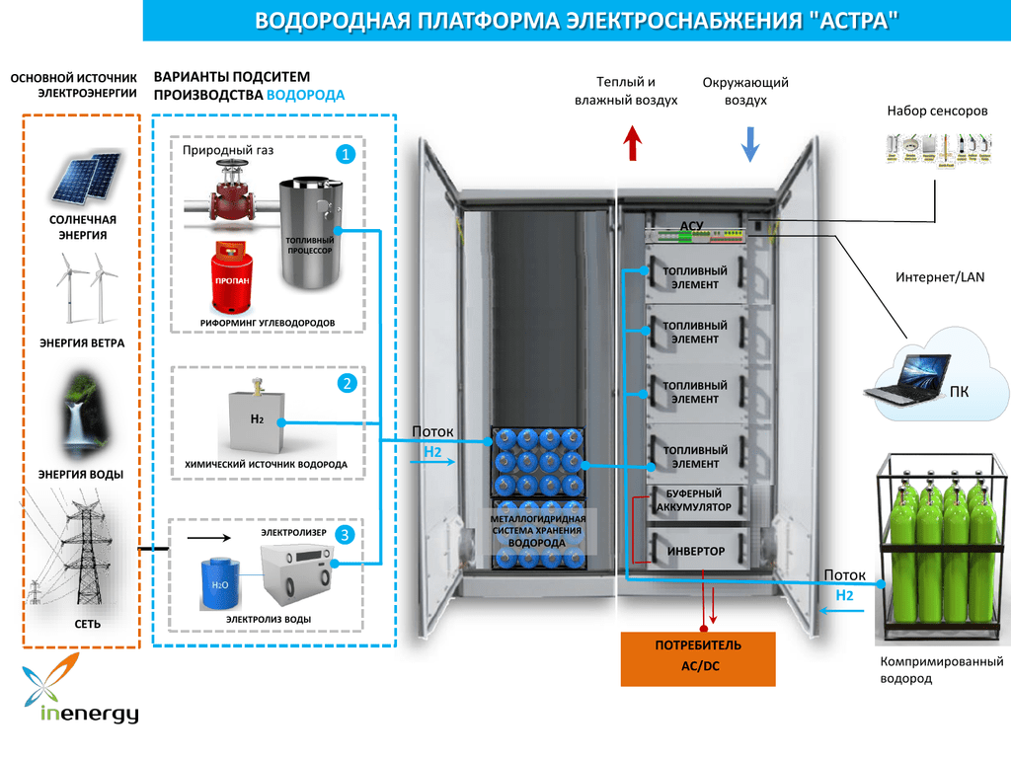
Энергоустановка с топливными элементами

Slide 11
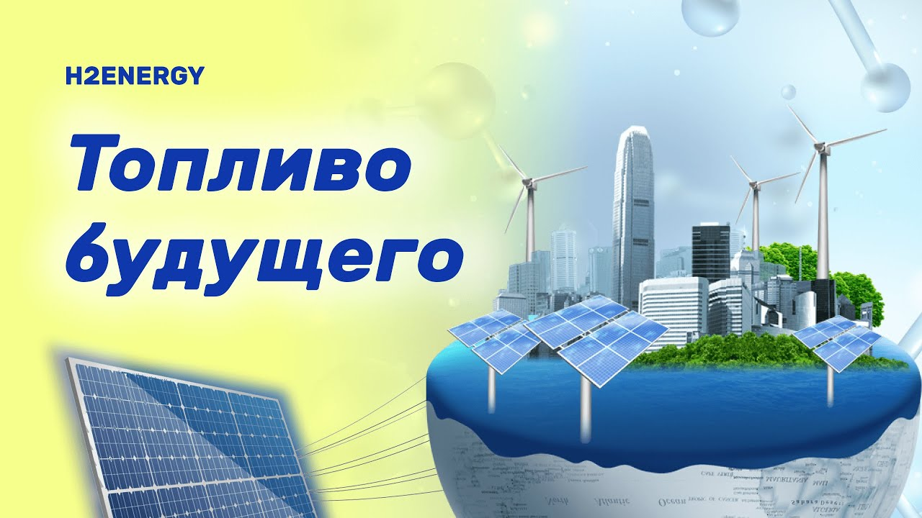
Для стационарной энергетики наиболее перспективной областью применения энергоустановок с топливными элементами на ближайшую перспективу следует считать источники питания для автономных потребителей и распределенной генерации.

Slide 12

Активно включаются в создание транспортных средств с водород-воздушными топливными элементами отечественные автопроизводители. В планах КАМАЗа разработка электробуса, карьерного самосвала и седельного тягача с топливными элементами.

Slide 13
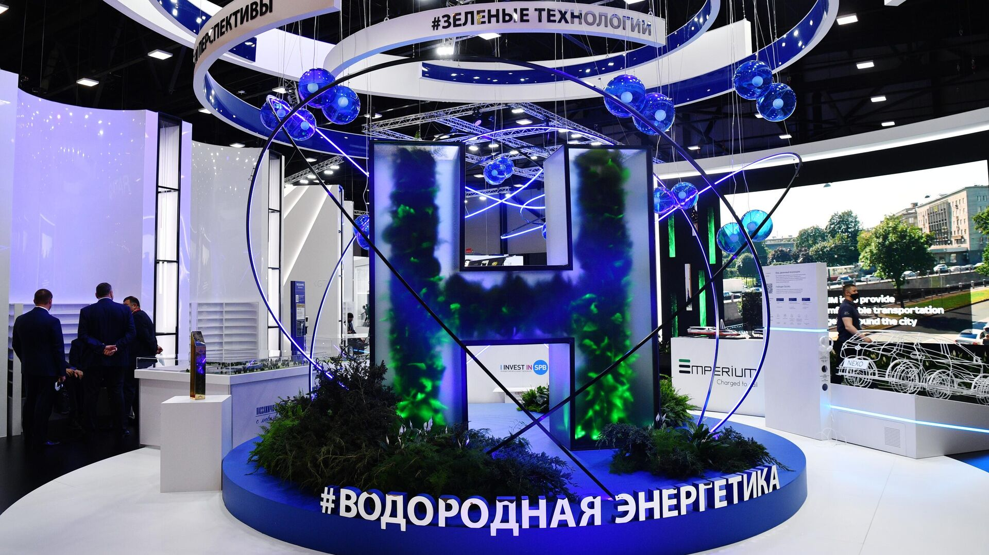
СПАСИБО ЗА ВНИМАНИЕ!

